Slide 1


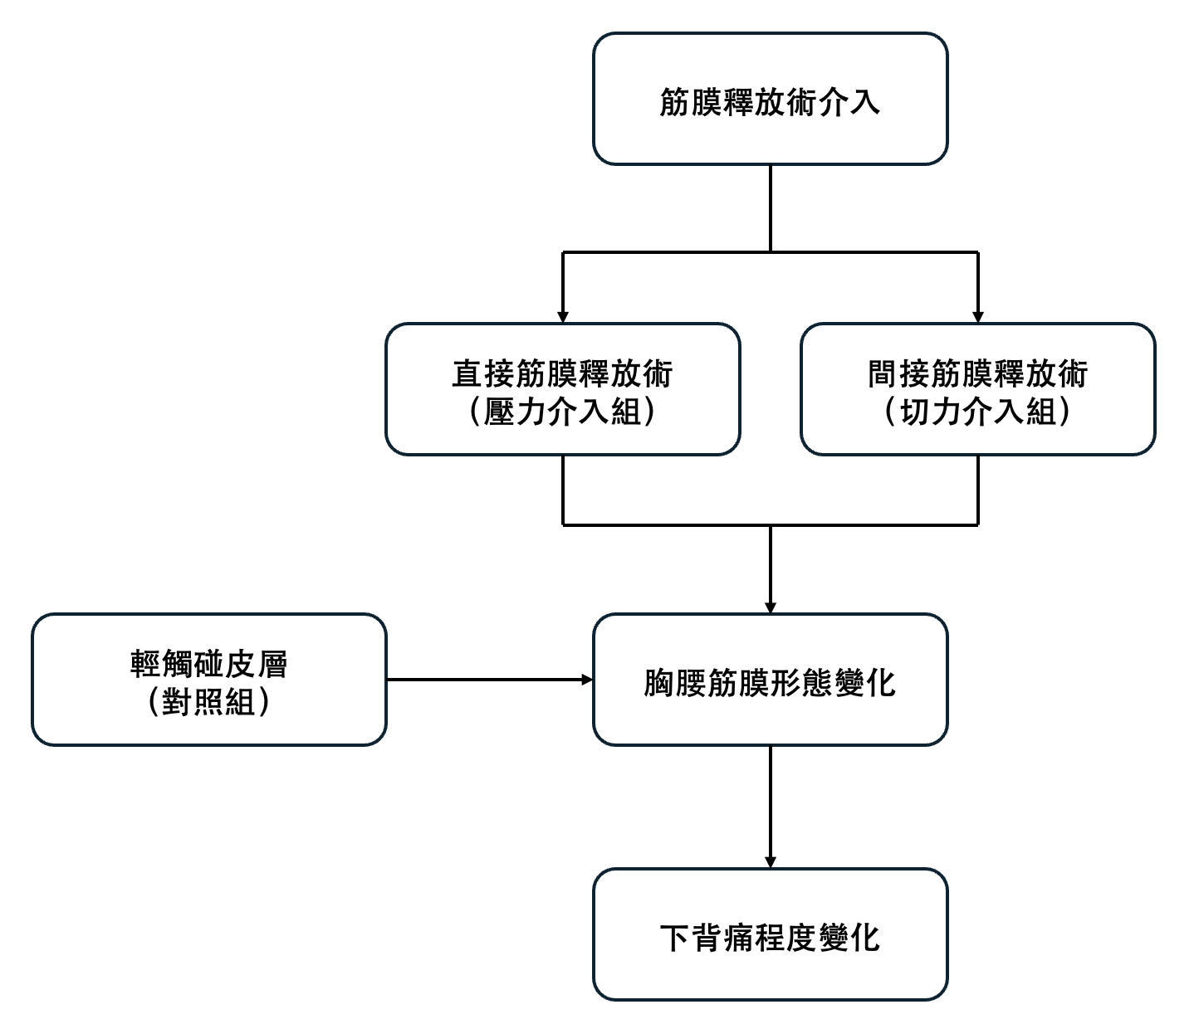
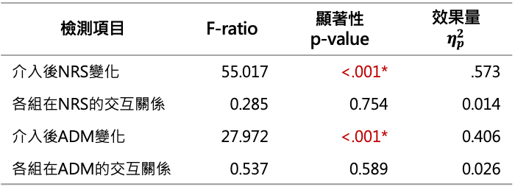
中華醫事科技大學護理學院
教育部實作場域設備精進計畫與智慧雨林產業創生人才育成計畫
專題成果海報發表會
肌筋膜釋放術對胸腰筋膜的剪切形變及下背疼痛的影響
日二調保四Ａ 董政廷、朱笠、蔡曜竹、蕭梅君、吳錦香、李育祥
指導老師：傅士豪 副教授
一、研究動機與目的
下背痛為高齡者與臨床病患最常見的困擾之一，現行臨床處置多仰賴物理治療、輔具或藥物止痛等方式。本研究檢驗不同物理應力之成效：探討筋膜釋放術中壓力及切力手法與輕觸碰皮層（控制組），對於下背痛程度（NRS）與胸腰筋膜淺層剪切形變量（ADM）的改善效益。並試圖解析「筋膜剪切形變量」與「疼痛下降幅度」之間是否具備線性相關，並期望找出一套「低體力消耗、易於標準化，且具備科學實證有效」的疼痛舒緩作業流程，以降低照護門檻，進而改善長照產業的勞動力痛點。
三、數據分析
本研究採用混合設計變異數分析（Mixed ANOVA）與皮爾森相關分析（Pearson Correlation），量化結果如下：
無論是壓力組、切力組或是輕觸對照組，各組在經過六週的時間，其主觀疼痛均有顯著改善。
（p < .001）。
整體受試者在六週之間，TLF的剪切形變都有顯著增加，但組間無顯著差異(p = 0.589) 。
實驗前後的「疼痛指數進步量」與「筋膜形變量」之間，不存在顯著的相關性（r = 0.147，p > .05）。
二、研究設計
執行流程：介入總期程為六週，每週進行一次徒手介入，並於每次介入前後完整收集 NRS 與 ADM 數據。
實驗對象：年齡介於 20 至 65 歲之間、自覺患有下背痛症狀，且在研究開始前2個月內未曾接受腰部手術或腰部物理治療者。
數位與 AI 工具應用：導入開源統計軟體 Jamovi 進行量化運算，並於最終階段引入 AI LLM進行實證模型檢核，確保數據分析之嚴謹性與客觀性。
檢測項目 | F-ratio | 顯著性 p-value | 效果量 $$η_{p}^{2}$$
介入後NRS變化 | 55.017 | <.001* | .573
各組在NRS的交互關係 | 0.285 | 0.754 | 0.014
介入後ADM變化 | 27.972 | <.001* | 0.406
各組在ADM的交互關係 | 0.537 | 0.589 | 0.026
(顯著變化p<0.05時加註﹡)
Correlation Matrix | NRS × 形變量
Pearson's r | 0.147
df | 42
p-value | 0.342
N | 44
四、結論建議
本次研究證實輕觸碰對於疼痛的抑制，不亞於常見的壓力或切力的筋膜釋放手法。且胸腰筋膜的形變量，與疼痛的改善無顯著關係。此結果打破了傳統的『改善型變可以減緩疼痛』的迷思。
在臨床應用部分，基於本研究的輕觸碰止痛效益發現，建議臨床與長照機構導入「低耗能輕觸照護流程」。此舉不僅能保障高齡病患的安全與舒適度，更能大幅減輕照護人員的體力負擔與職業傷害風險。
表一、研究架構圖
五、參考文獻
蘇揚欽、林威廷(2025)，從胸腰筋膜出發談筋膜與胸腰筋膜複合體。《臨床醫學月刊》預刊文章 Pp. 1-10。
F. H. Willard, A. Vleeming, M. D. Schuenke, L. Danneels and R. Schleip(2012), The thoracolumbar fascia: anatomy, function and clinical considerations., J Anat. 2012 Dec;221(6):507-36.
Ajimsha, Noora R. Al-Mudahka, J.A. Al-Madzhar(2014), Fascia science and clinical applications: Systematic review, Volume 19, Issue 1, p102-112.

